Slide 1

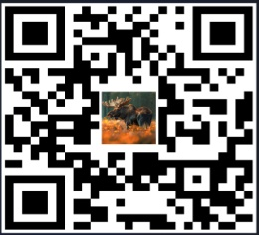

Государственная услуга по выдаче охотничьих билетов
www.gosuslugi.ru
Преимущества получения услуги в электронном виде
Алгоритм подачи заявления на получение охотничьего билета
Получение информации о ходе выполнения услуги через «личный кабинет»
Отсутствие необходимости стоять в очереди для подачи необходимых документов
Сокращение числа посещений государственных органов
Экономия времени и возможность сокращения срока ожидания результата предоставления услуги
Как получить охотничий билет на Госуслугах
На Госуслугах можно:
получить охотничий билет
поставить в билет отметку об охоте для ведения традиционного образа жизни и традиционного хозяйства
аннулировать охотничий билет
Как получить охотничий билет
Наберете в поисковой строке слова «охотничий билет». Понадобится подтверждённая учётная запись
Выберите, что хотите сделать, и подготовьте необходимые документы
Проверьте свои данные:
  паспорт РФ, дату рождения, СНИЛС
  телефон и электронную почту
  адрес постоянной или временной регистрации. Охотничий билет можно получить по месту жительства заявителя. Обратиться по месту пребывания можно, если нет постоянной регистрации
Выберите свою национальность — необязательно
Ознакомьтесь с охотничьим минимумом
Загрузите фото — чёрно‑белое или цветное, без головного убора и очков с затемнёнными стёклами, на белом фоне без посторонних предметов
Выберите способ получения бумажного охотничьего билета — если документ нужен в бумажном виде
Выберите ведомство, куда хотите отправить заявление, — его нужно будет посетить для подтверждения личности
Отправьте заявление Посетите ведомство в удобное время — возьмите с собой паспорт РФ
Уведомление о готовности электронного охотничьего билета в течение 5 рабочих дней придёт в личный кабинет на Госуслугах. Билет будет отображаться в разделе «Документы» приложения «Госуслуги»
Услуга предоставляется бесплатно.
Консультации по телефону: 8 8172 23 00 88 или в чат-боте

